Slide 1
Dự đoán nhân viên nghỉ việc (LR, RF)
Người trình bày: Nguyễn Hữu Quang
Giảng viên hướng dẫn: PGS.TS Nguyễn Văn Hậu

Slide 2
Contents
I
1.Tổng quan bài toán
II
2.Mô hình học máy
III
3.Triển khai mô hình
III
4.Demo chương trình
IV

Slide 3

1. Tổng quan bài toán
Trong bối cảnh cạnh tranh nguồn nhân lực ngày càng gay gắt, việc nhân viên nghỉ việc là một vấn đề lớn đối với doanh nghiệp.
Bài toán Employee Attrition là một bài toán Binary Classification, nhằm mục đích dự đoán xem một nhân viên có khả năng rời bỏ công ty hay không.
Dự đoán sớm khả năng nghỉ việc của nhân viên giúp doanh nghiệp chủ động xây dựng chính sách giữ chân nhân tài và tối ưu hóa quản trị nguồn nhân lực.
Notes:
surveillance /sɚˈveɪ.ləns/

Slide 4
2. Mô hình học máy
Các mô hình sử dụng trong bài toán:
1. Logistic Regression
2. Random Forest
Notes:
surveillance /sɚˈveɪ.ləns/

Slide 5
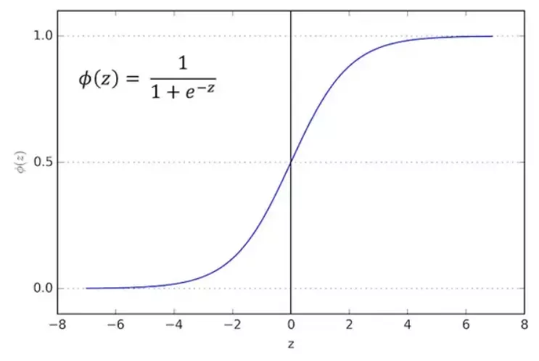
Logistic Regression
Định nghĩa: Logistic Regression là một thuật toán học máy có giám sát (supervised learning) dùng để dự đoán xác suất của một biến mục tiêu dạng nhị phân (binary), tức là đầu ra chỉ có hai giá trị như: 1/0, Yes/ No, Nghỉ việc/Ở lại

Slide 6
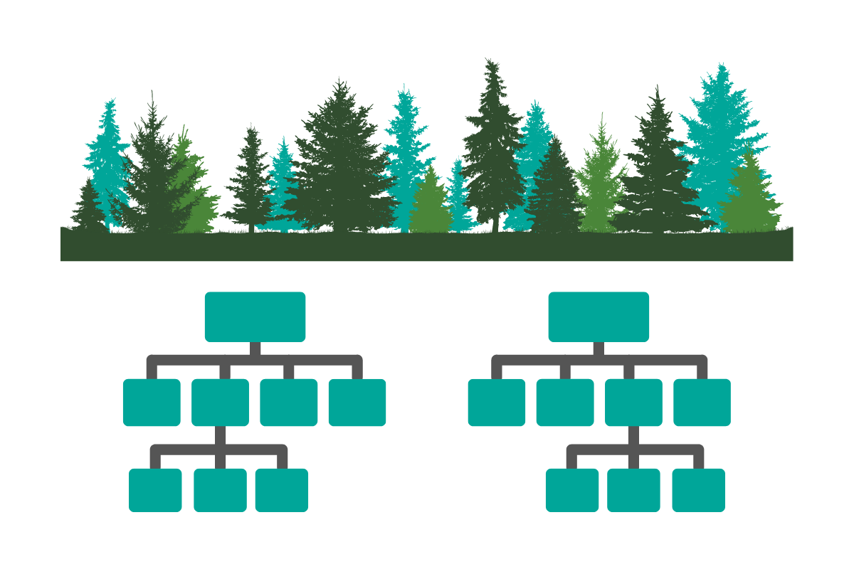
Random Forest
Định nghĩa: Random Forest là một thuật toán học máy có giám sát (supervised learning) thuộc nhóm ensemble learning. Nó hoạt động bằng cách kết hợp nhiều cây quyết định (Decision Trees) để tạo ra một mô hình mạnh hơn, ổn định hơn và chính xác hơn. Nó được sử dụng cho cả bài toán phân loại (classification) và hồi quy (regression).

Slide 7
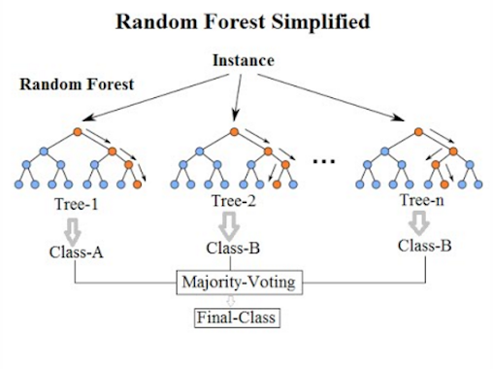
Random Forest

Slide 8
Metrics đánh giá
Accuracy
Precision
Recall
F1-score

Slide 9
3. Triển khai mô hình

Slide 10
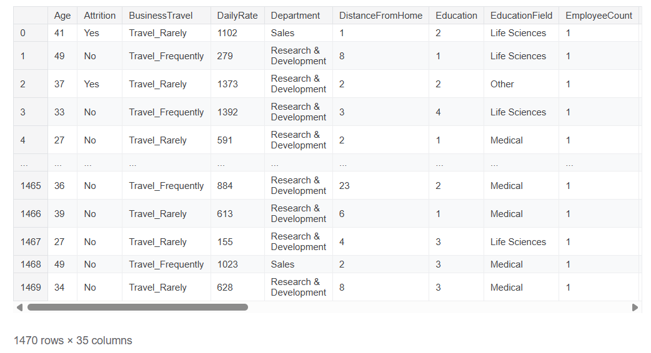
Mô tả dữ liệu
https://www.kaggle.com/datasets/pavansubhasht/ibm-hr-analytics-attrition-dataset/data

Slide 11
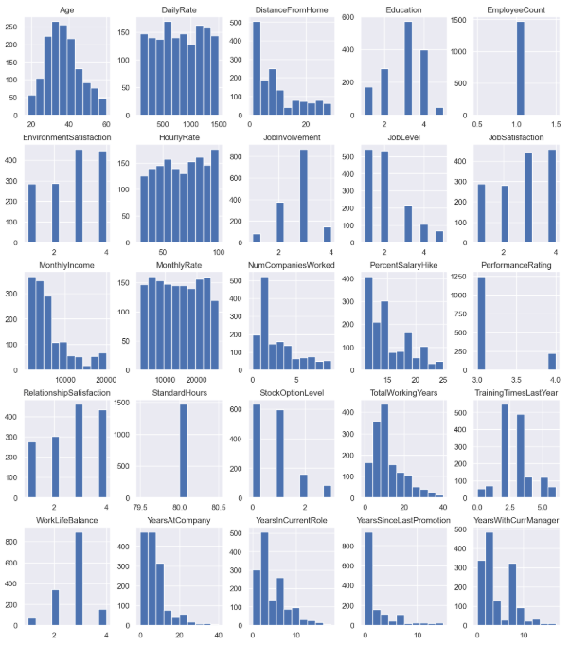
Phân tích dữ liệu

Slide 12
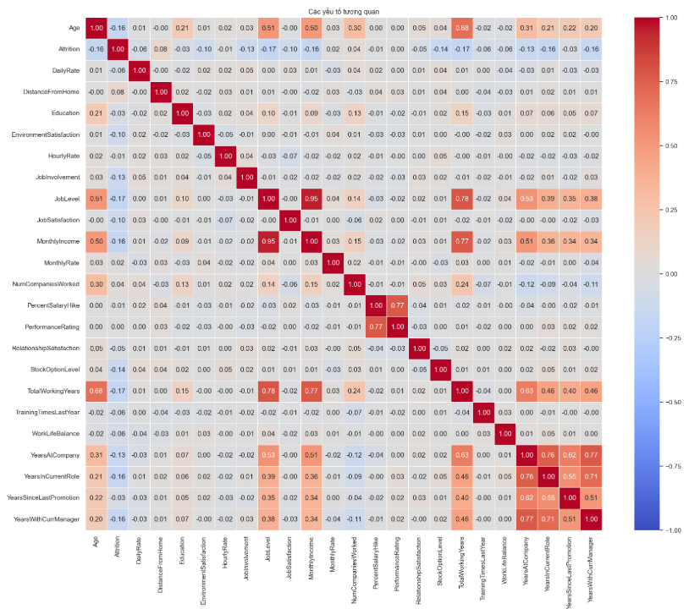
Phân tích dữ liệu

Slide 13
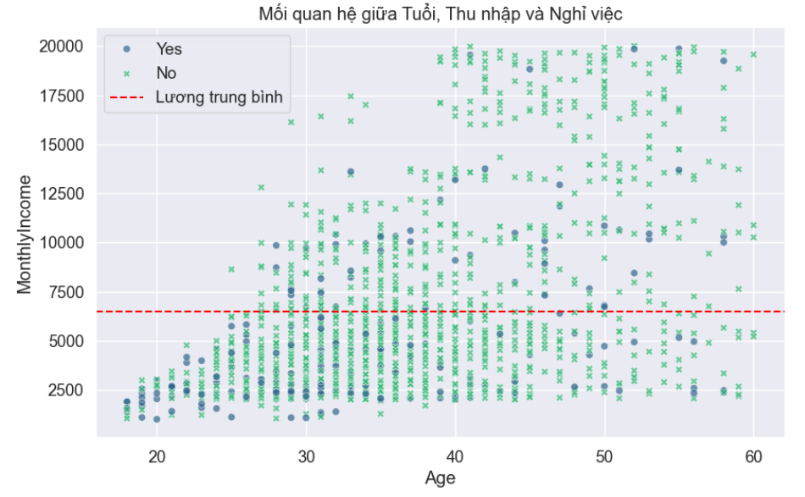
Phân tích dữ liệu

Slide 14
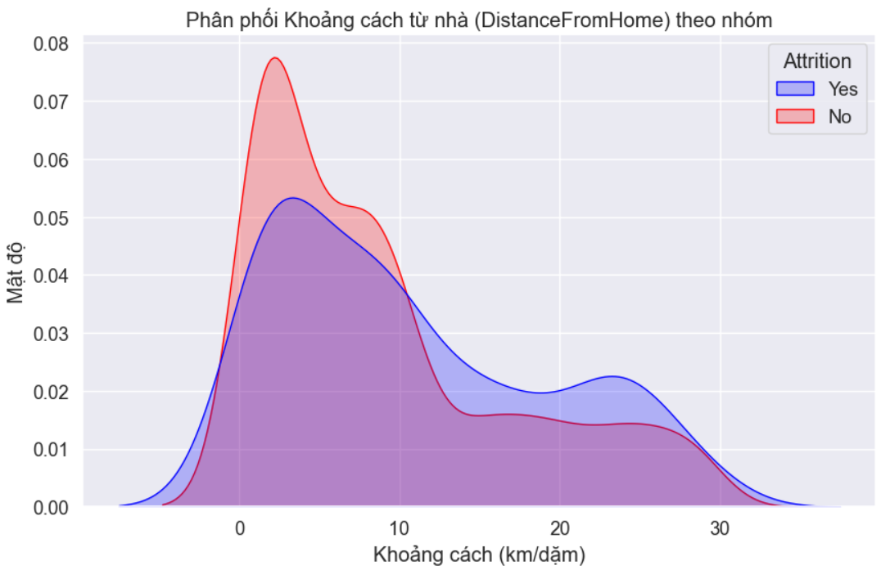
Phân tích dữ liệu

Slide 15
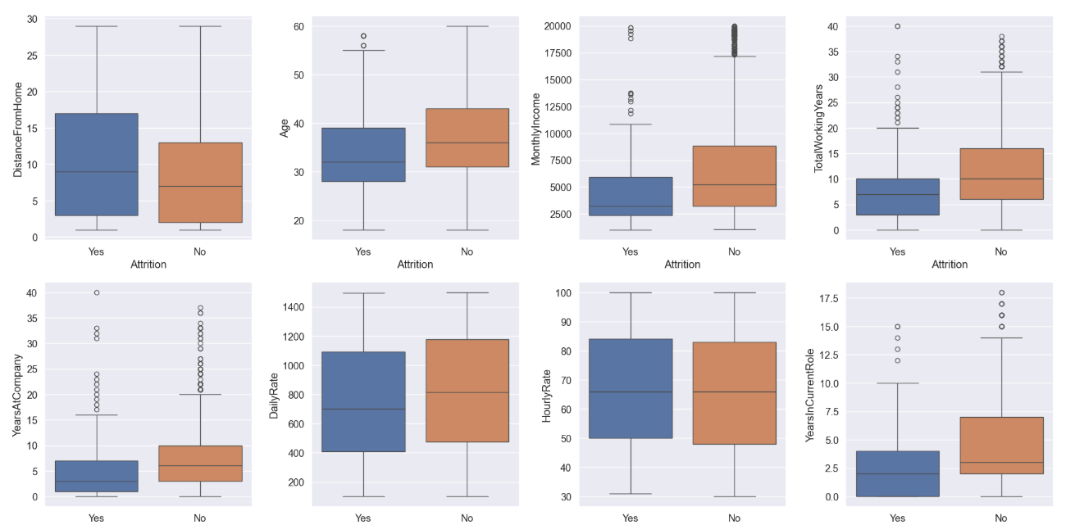
Phân tích dữ liệu

Slide 16
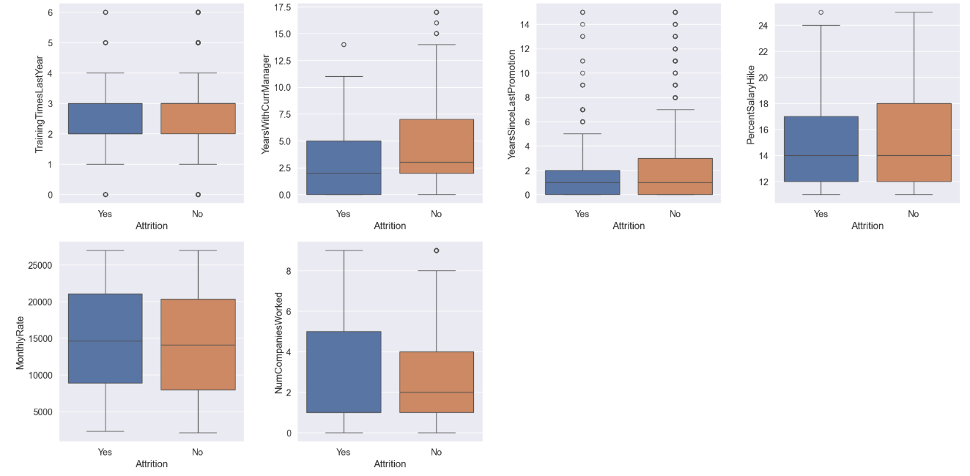
Phân tích dữ liệu

Slide 17
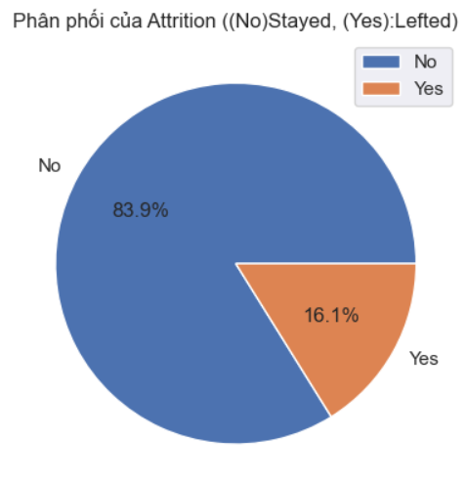
Phân tích dữ liệu
Nhận xét: Tập dữ liệu mất cân bằng (Lefted ~ 16,1%)

Slide 18
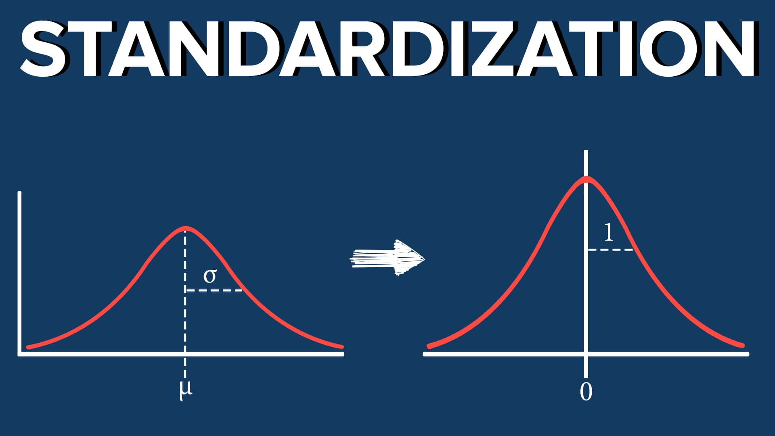
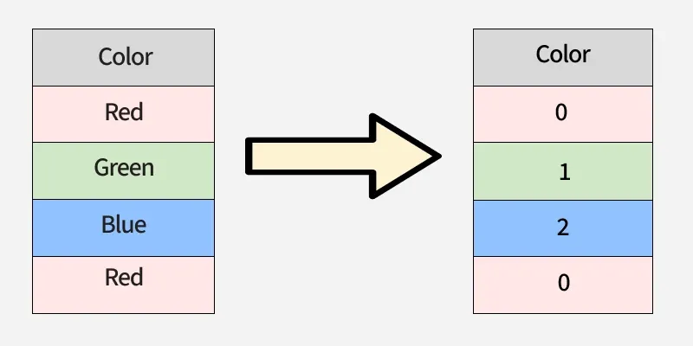
Tiền xử lý dữ liệu
Feature Scalling:
Xử lý dữ liệu categorical:
Standardization: là một kỹ thuật điều chỉnh trong đó các giá trị trung bình bằng 0 với độ lệch chuẩn bằng một.
Label encoder: là kỹ thuật tiền xử lý dữ liệu trong học máy dùng để chuyển đổi các biến phân loại (categorical) thành dạng số nguyên (numerical)

Slide 19
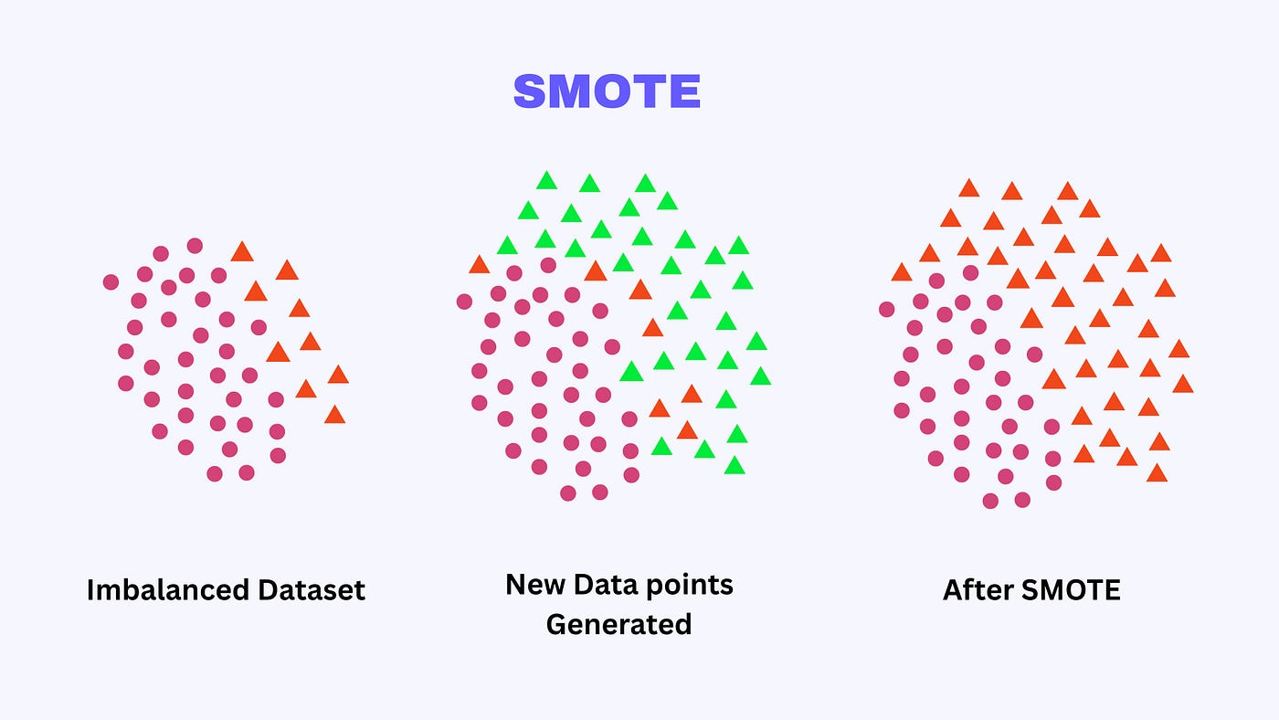
Xử lý dữ liệu mất cân bằng
Smote: là viết tắt của Synthetic Minority Oversampling Technique (Kỹ thuật lấy mẫu quá mức cho nhóm thiểu số tổng hợp). Đây là một kỹ thuật được sử dụng trong học máy để giải quyết vấn đề tập dữ liệu không cân bằng.

Slide 20
Đánh giá mô hình
Model | Accuracy | Precision | Recall | F1
Logistic Regression | 0,86 | 0,47 | 0,51 | 0,49
Random Forest | 0,87 | 0,56 | 0,23 | 0,32

Slide 21
Demo chương trình

Slide 22
The End
Thank You !
Question?

